Slide 1
ЛИГОВКА-ЯМСКАЯ * Данный документ выносится на публичные слушания 14.11.2019 г.
ВНУТРИГОРОДСКОЕ МУНИЦИПАЛЬНОЕ ОБРАЗОВАНИЕ САНКТ-ПЕТЕРБУРГА МУНИЦИПАЛЬНЫЙ ОКРУГ

Slide 2
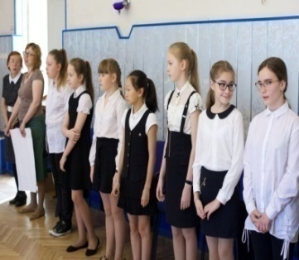
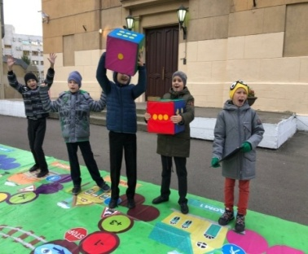
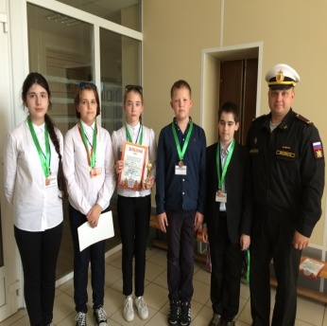
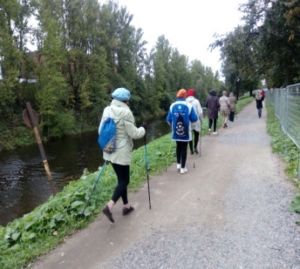
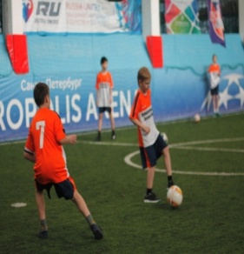
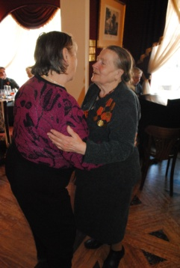
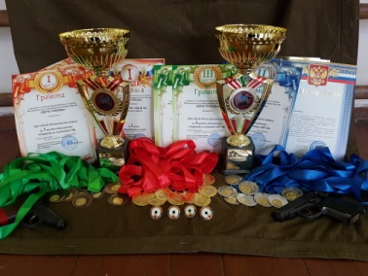
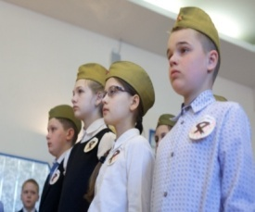
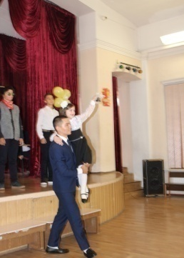
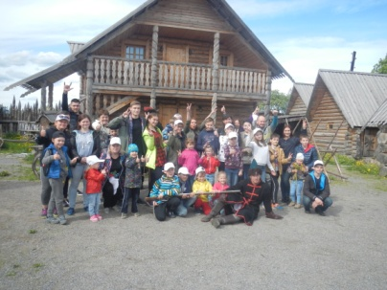
ПРОЕКТ БЮДЖЕТА МУНИЦИПАЛЬНОГО ОБРАЗОВАНИЯ ЛИГОВКА-ЯМСКАЯ НА 2020 ГОД

Slide 3
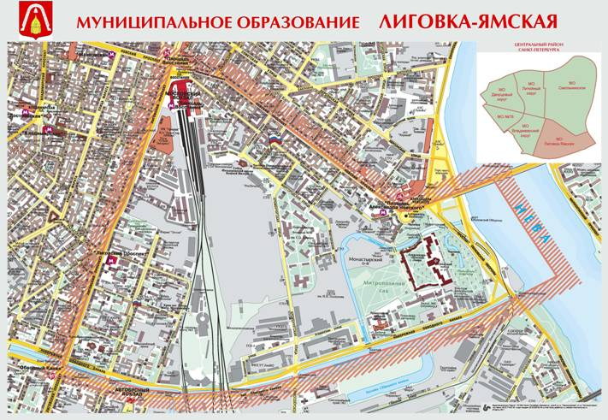
ОСНОВНЫЕ ХАРАКТЕРИСТИКИ
Площадь – 330 га
Численность населения – 16 964 чел.,
в том числе детей – 2 646 чел.
Количество школ, находящихся на территории – 4
Количество детских садов, находящихся на территории – 1

Slide 4
ОСНОВНЫЕ ПАРАМЕТРЫ ПРОЕКТА БЮДЖЕТА ВНУТРИГОРОДСКОГО МУНИЦИПАЛЬНОГО ОБРАЗОВАНИЯ САНКТ-ПЕТЕРБУРГА МУНИЦИПАЛЬНЫЙ ОКРУГ ЛИГОВКА-ЯМСКАЯ НА 2020 ГОД
Доходы
(поступающие в бюджет денежные средства, в виде налоговых, неналоговых и безвозмездных поступлений)
87 000,0 тыс. руб.
Расходы
(денежные средства, направляемые на финансовое обеспечение задач и функций органов местного самоуправления)
91 000,0 тыс. руб.
Дефицит*
(превышение расходов бюджета над его доходами)
4 000,0 тыс. руб.
*Источник финансирования дефицита бюджета – превышение доходов над расходами прошлых лет, остатки денежных средств на счетах.

Slide 5
ПОКАЗАТЕЛИ СОЦИАЛЬНО-ЭКОНОМИЧЕСКОГО РАЗВИТИЯ МУНИЦИПАЛЬНОГО ОБРАЗОВАНИЯ
МУНИЦИПАЛЬНЫЙ ОКРУГ ЛИГОВКА-ЯМСКАЯ НА 2020 ГОД
№ п/п | Показатели | Единица измере-ния | 2017 год отчет | 2018 год отчет | 2019 год отчет | 2020 год прогноз | 2021 год прогноз | 2022 год прогноз
1. | Общая площадь земель муниципального образования | га | 309 | 309 | 309 | 309 | 309 | 309
1.1. | в том числе, площадь зеленых насаждений общего пользования местного значения | га | 1,5 | 1,5 | 1,5 | 1,5 | 1,5 | 1,5
2 | Численность населения | чел. | 16 836 | 16 699 | 16 964 | 16548 | 17 150 | 17 238
2.1. | в том числе, численность детского населения | чел. | 2 939 | 2 965 | 2 189 | 2764 | 3 195 | 3 230
3 | Доходы муниципального образования | тыс.руб. | 73 616 | 75 200 | 84 000 | 87 000 | 91 000 | 95 000
4. | Расходы муниципального образования | тыс.руб. | 68 362 | 77 700 | 89 000 | 91 000 | 94 000 | 98 000
5. | Дефицит (-) / профицит (+) | тыс.руб. | 5 254 | 5 254 | 5 000 | 4 000 | 3 000 | 3 000

Slide 6
ПРОЕКТ БЮДЖЕТА МУНИЦИПАЛЬНОГО ОБРАЗОВАНИЯ ЛИГОВКА-ЯМСКАЯ НА 2020 ГОД
Единый налог на вмененный доход для отдельных видов деятельности
Налог, взимаемый в связи с применением патентной системы налогообложения
Штрафы, санкции
Безвозмездные поступления
Налог, взимаемый в связи с применением упрощенной системы налогообложения
Доходы от компенсации затрат государства
Направления расходования бюджетных средств: общегосударственные вопросы, национальная экономика, жилищно-коммунальное хозяйство, охрана окружающей среды , образование, культура и др.

Slide 7
СРАВНИТЕЛЬНАЯ ХАРАКТЕРИСТИКА ИСТОЧНИКОВ ДОХОДОВ В 2019 – 2020 гг. (тыс. руб.)
2019 год
2020 год
84 000,0
87 000,0
68 923
72 500
Налоги
Налоги
15 077
14 500
Неналоговые доходы, в т.ч. безвозмездные поступления
8 195
Неналоговые доходы, в т.ч. безвозмездные поступления
11 036

Slide 8
ПРОЕКТ ДОХОДОВ БЮДЖЕТА МУНИЦИПАЛЬНОГО ОБРАЗОВАНИЯ
МУНИЦИПАЛЬНЫЙ ОКРУГ ЛИГОВКА-ЯМСКАЯ НА 2020 ГОД
Наименование источника доходов | Сумма . (тыс.руб.) | % к доходам всего
НАЛОГОВЫЕ ДОХОДЫ, в том числе: | 72 500,1 | 83,3 %
Налоги на совокупный доход | 72 500,1
НЕНАЛОГОВЫЕ ДОХОДЫ, в том числе: | 3464,1 | 4,0%
Доходы от оказания платных услуг и компенсации затрат государства | 0,1
Штрафы, санкции, возмещение ущерба | 3 463,9
Прочие неналоговые доходы | 0,1
БЕЗВОЗМЕЗДНЫЕ ПОСТУПЛЕНИЯ, в том числе: | 11 035,8 | 12,7 %
Субвенции бюджетам субъектов РФ и муниципальных образований | 11035,8
ВСЕГО : | 87 000,0 | 100%

Slide 9
РАСХОДЫ БЮДЖЕТА МУНИЦИПАЛЬНОГО
ОБРАЗОВАНИЯ ЛИГОВКА-ЯМСКАЯ В 2015-2020 г.г.
(фактическое исполнение бюджета)
(тыс. руб.)
2015 год
48 659,0
89 342,7
2016 год
50 412,6
2019 год
(Прогноз)
2017 год
68 361,9
91 000,0
(Прогноз)
2020 год
2018 год
75 169,6

Slide 10
ПРОЕКТ РАСХОДОВ БЮДЖЕТА
МУНИЦИПАЛЬНОГО ОБРАЗОВАНИЯ МУНИЦИПАЛЬНЫЙ ОКРУГ
ЛИГОВКА-ЯМСКАЯ НА 2020 ГОД
№ п/п | Наименование | Сумма (тыс.руб.) | % к расходам (всего)
1 | ОБЩЕГОСУДАРСТВЕННЫЕ ВОПРОСЫ | 30 485,0 | 33,5%
 | 1. Расходы органов местного самоуправления | 27 931,0
 | 2. Расходы на муниципальный орган (избирательная комиссия) | 10,0
 | 3. Расходы по исполнению государственных полномочий | 1 805,0
 | 4. Резервные фонды | 100,0
 | 5. Другие общегосударственные вопросы | 639,0
2 | НАЦИОНАЛЬНАЯ БЕЗОПАСНОСТЬ И ПРАВООХРАНИТЕЛЬНАЯ ДЕЯТЕЛЬНОСТЬ | 329,6 | 0,4%
 | Защита населения и территорий от чрезвычайных ситуаций природного и техногенного характера, гражданская оборона | 329,6
3 | НАЦИОНАЛЬНАЯ ЭКОНОМИКА | 598,8 | 0,7%
 | Общеэкономические вопросы | 583,8
 | Другие вопросы в области национальной экономики | 15,0
4 | ЖИЛИЩНО-КОММУНАЛЬНОЕ ХОЗЯЙСТВО | 33 509,4 | 36,8 %
 | Благоустройство | 25 100,0
 | Другие вопросы в обеспечении жилищно-коммунального хозяйства | 8 409,4
5 | ОХРАНА ОКРУЖАЮЩЕЙ СРЕДЫ | 30,0 | 0,03 %
 | Другие вопросы в области охраны окружающей среды | 30,0

Slide 11
№ п/п | Наименование | Сумма (тыс.руб.) | % к расходам всего
6 | ОБРАЗОВАНИЕ | 6 008,1 | 6,6%
 | Профессиональная подготовка, переподготовка и повышение квалификации | 100,0
 | Другие вопросы в области образования | 5 908,1
7 | КУЛЬТУРА, КИНЕМАТОГРАФИЯ | 4 500,3 | 4,9%
 | Культура | 4 500,3
8 | СОЦИАЛЬНАЯ ПОЛИТИКА | 12 337,5 | 13,6 %
 | Социальное обеспечение населения | 2 929,7
 | Охрана семьи и детства | 9 407,8
9 | ФИЗИЧЕСКАЯ КУЛЬТУРА И СПОРТ | 1 481,3 | 1, 6%
 | Массовый спорт | 1 481,3
10 | СРЕДСТВА МАССОВОЙ ИНФОРМАЦИИ | 1 720,0 | 1, 9%
 | Периодическая печать и издательства | 1 720,0
 | ИТОГО РАСХОДОВ: | 91 000,0 | 100%

Slide 12
Количество мероприятий более 100 Количество участников мероприятий более 16 000 чел.

Slide 13
Перечень муниципальных программ на 2020 год
№ п/п | Наименование программы | Объем бюджетных средств (тыс.руб.)
1 | «Праздники» | 4 500,3
2. | «Военно-патриотическое воспитание граждан муниципального образования» | 810,6
3. | «Физкультурно-оздоровительные и спортивные мероприятия муниципального образования» | 1 481,3
4. | «Профилактика экстремизма и межэтнических конфликтов» | 179,3
5. | «Профилактика правонарушений» | 244,3
6. | «Содействие развитию малого бизнеса на территории муниципального образования» | 15,0

Slide 14
МУНИЦИПАЛЬНАЯ ПРОГРАММА НА 2020 ГОД «ПРАЗДНИКИ»
«Организация и проведение местных и участие в организации и проведении городских праздничных и иных зрелищных мероприятий»
«Организация и проведение мероприятий по сохранению и развитию местных традиций и обрядов»
4 733 человек
4 500,3 тыс. руб.

Slide 15
«Организация и проведение местных и участие в организации и проведении городских праздничных и иных зрелищных мероприятий»
76-годовщина полного освобождения Ленинграда от фашистской блокады
Торжественное вручение памятных подарков участникам обороны Ленинграда и жителям блокадного Ленинграда. Посещение театра
Международный женский день
Посещение театра
Масленица
Уличные гуляния в ЖК «Царская столица»
День местного самоуправления
Торжественные мероприятия
День Победы советского народа в Великой Отечественной войне 1941-1945 годов
Торжественные мероприятия
Международный день защиты детей
Вручение подарков опекаемым и приемным детям
День Знаний
Вручение подарков первоклассникам
Международный день пожилых людей
Посещение театра
Международный день инвалидов
Вручение подарков инвалидам I группы
Новый год и Рождество Христово
Новогоднее представление для детей с вручением подарков

Slide 16
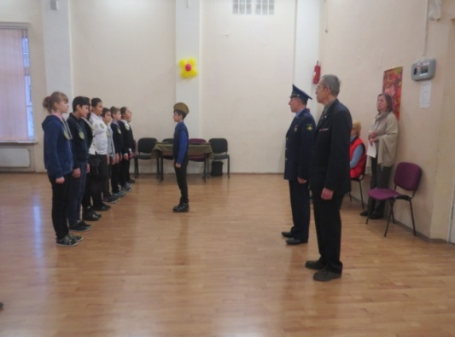
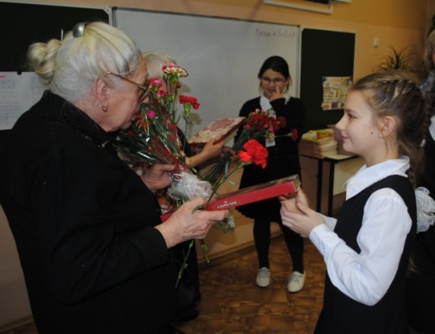
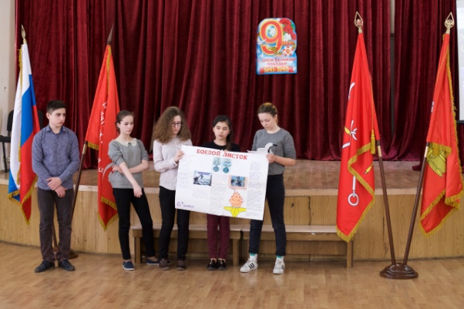
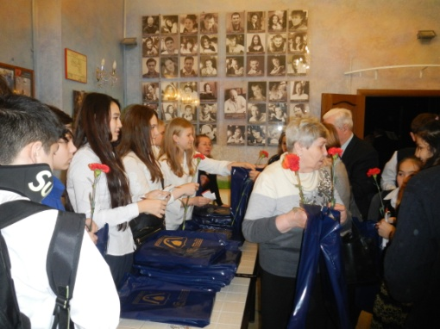
«Организация и проведение мероприятий по сохранению и развитию местных традиций и обрядов»
Основные мероприятия:
Поздравление юбиляров;
Поздравление юбиляров супружеской жизни
Турнир памяти героя Российской Федерации В.В. Таташвили

Slide 17
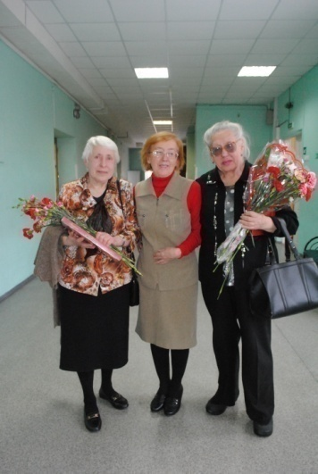
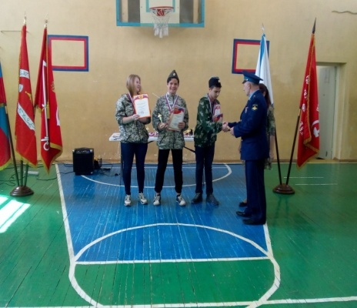
МУНИЦИПАЛЬНАЯ ПРОГРАММА НА 2020 ГОД «ВОЕННО-ПАТРИОТИЧЕСКОЕ ВОСПИТАНИЕ ГРАЖДАН»
Основные мероприятия:
Проведение ВПИ: «Защитникам блокадного Ленинграда посвящается…»;
Проведение 2-х исторических викторин «Медали опалённые войной»;
Проведение ВПИ «Балтийские юнги»;
Выездные мероприятия «Крепкий орешек», «Выборг с посещением старинного бастиона Панцерлакс», «Дружина князя Ладоги»;
242 человека
810,6 тыс. руб.

Slide 18
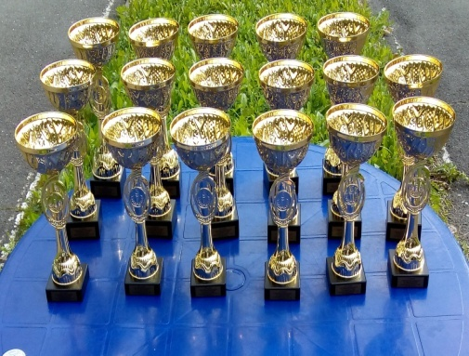
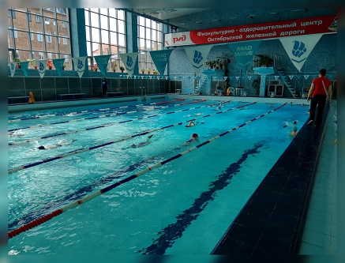
МУНИЦИПАЛЬНАЯ ПРОГРАММА НА 2020 ГОД «ФИЗКУЛЬТУРНО-ОЗДОРОВИТЕЛЬНЫЕ И СПОРТИВНЫЕ МЕРОПРИЯТИЯ МУНИЦИПАЛЬНОГО ОБРАЗОВАНИЯ»
Основные мероприятия:
Организация посещения бассейна детьми от 6 до 12 лет
Организация и проведение турнира «Кожаный мяч»
Соревнования по городошному спорту для детей и подростков
Организация посещения бассейна для пенсионеров
Стрелковые турниры
Соревнование по силовому многоборью
Турнир «Готов к труду и обороне»
Организация занятий по «Скандинавской ходьбе»
1728 человек
1 481,3 тыс. руб.

Slide 19
МУНИЦИПАЛЬНАЯ ПРОГРАММА НА 2020 ГОД «ПРОФИЛАКТИКА ЭКСТРЕМИЗМА И МЕЖЭТНИЧЕСКИХ КОНФЛИКТОВ»
во исполнение вопросов местного значения:
«Участие в профилактике терроризма и экстремизма, а также в минимизации и (или) ликвидации последствий проявления терроризма и экстремизма на территории муниципального образования»
«Участие в создании условий для реализации мер, направленных на укрепление межнационального и межконфессионального согласия, сохранение и развитие языков и культуры народов российской федерации, проживающих на территории муниципального образования, социальную и культурную адаптацию мигрантов, профилактику межнациональных (межэтнических) конфликтов»
450 человек
179,3 тыс. руб.

Slide 20
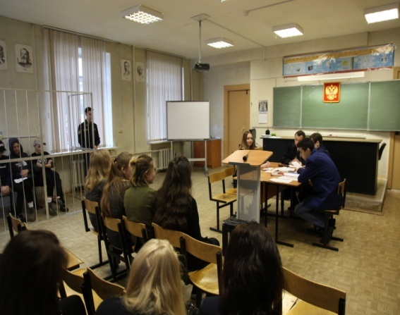
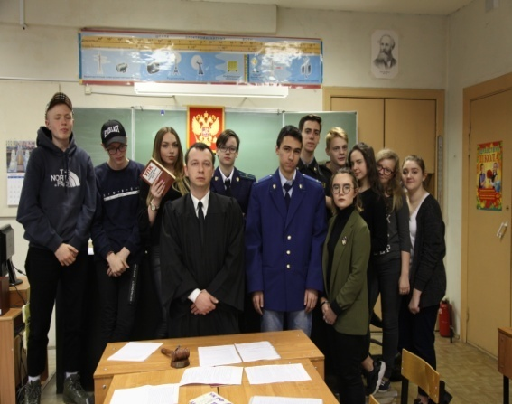
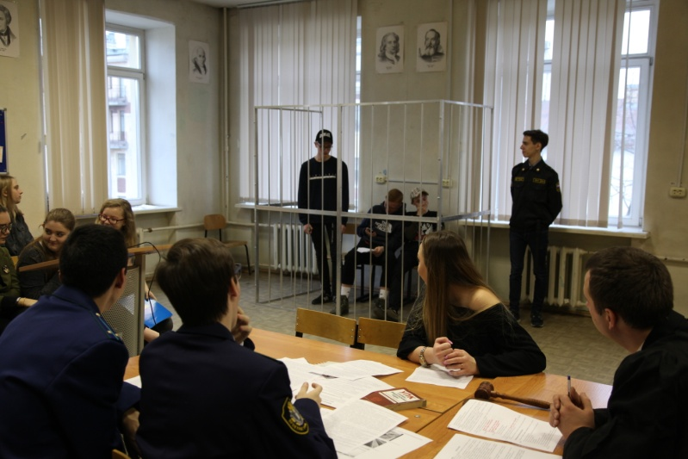
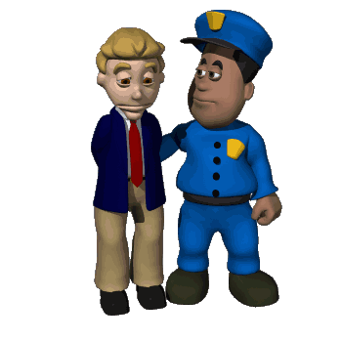
«Участие в профилактике терроризма и экстремизма, а также в минимизации и (или) ликвидации последствий проявления терроризма и экстремизма на территории муниципального образования»
Основные мероприятия:
Проведение интерактивного проекта «Слушается дело…»;
Издание евробуклета по профилактике экстремизма.
Выездное мероприятие «Храмы всех религий»

Slide 21
МУНИЦИПАЛЬНАЯ ПРОГРАММА НА 2020 ГОД «ПРОФИЛАКТИКА ПРАВОНАРУШЕНИЙ»
во исполнение вопросов местного значения:
«Участие в деятельности по профилактике правонарушений в
Санкт-Петербурге в формах и порядке, установленных
законодательством Санкт-Петербурга»
«Участие в установленном порядке в мероприятиях по профилактике незаконного потребления наркотических средств и психотропных веществ, новых потенциально опасных психоактивных веществ, наркомании в Санкт-Петербурге»
«Участие в реализации мероприятий по охране здоровья граждан от воздействия окружающего табачного дыма и последствий потребления табака на территории муниципального образования»
870 человека
244,3 тыс. руб.

Slide 22
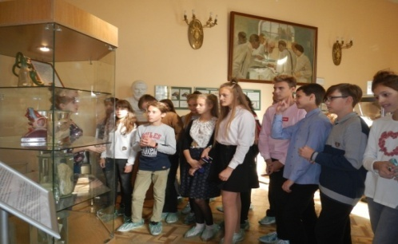
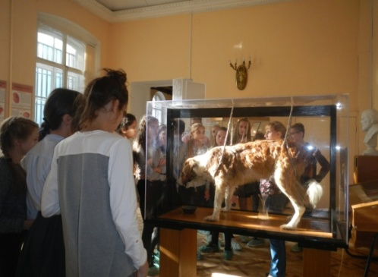
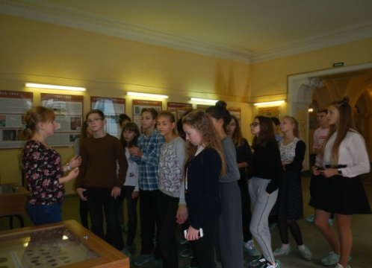
«Участие в установленном порядке в мероприятиях
по профилактике незаконного потребления наркотических средств и психотропных веществ, новых потенциально опасных психоактивных веществ, наркомании в Санкт-Петербурге»
«Участие в реализации мероприятий по охране здоровья граждан от воздействия окружающего табачного дыма и последствий потребления табака на территории муниципального образования»
Основные мероприятия:
Музейное занятие музея гигиены: «Основные элементы здорового образа жизни»;
Музейное занятие музея гигиены: «Воздействие табачного дыма на организм»;
Музейное занятие музея гигиены: «Физиологические последствия употребления наркотиков».

Slide 23
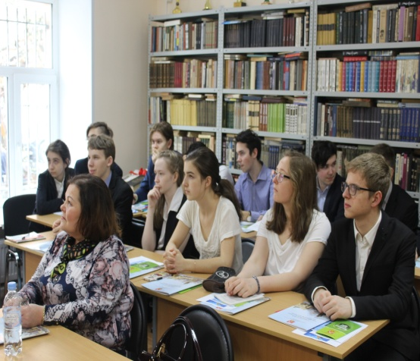
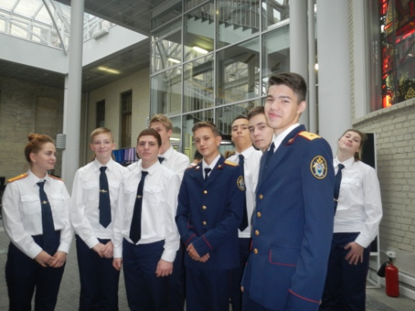
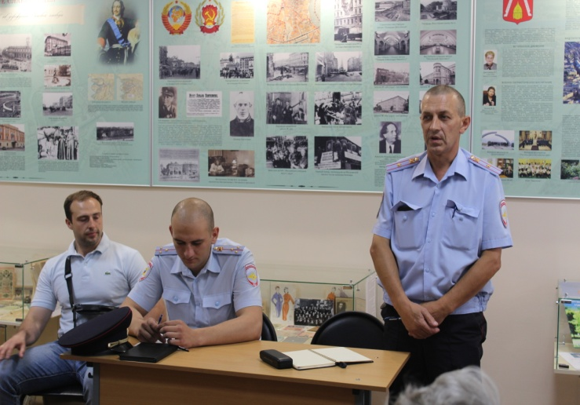
«Участие в деятельности по профилактике правонарушений в
Санкт-Петербурге в формах и порядке, установленных
законодательством Санкт-Петербурга»
Основные мероприятия:
К дню правовой помощи детям: организация встречи подростков с инспекторами ОДН и органами опеки;
Спектакль «Метро»
Проведение 2 социальных спектаклей: «Через час», «Я никогда не …»

Slide 24
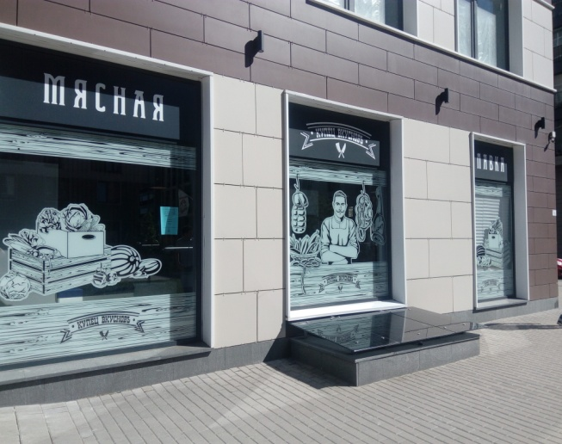
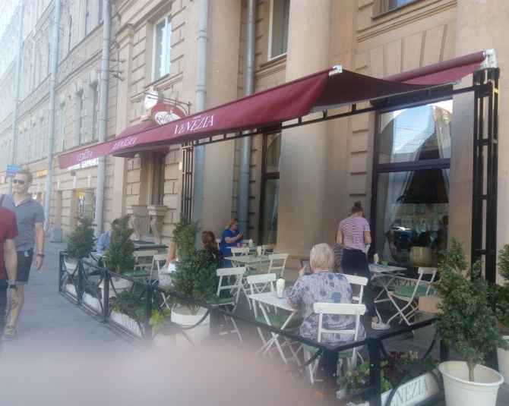
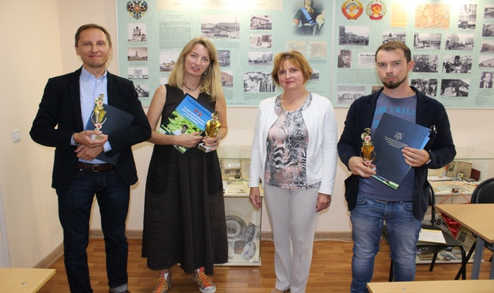
МУНИЦИПАЛЬНАЯ ПРОГРАММА НА 2020 ГОД
«СОДЕЙСТВИЕ РАЗВИТИЮ МАЛОГО БИЗНЕСА
НА ТЕРРИТОРИИ МУНИЦИПАЛЬНОГО ОБРАЗОВАНИЯ»
Основные мероприятия:
Издание евробуклета «Малый бизнес. Поддержка и развитие»;
Конкурс: Лучшее оформление внешнего вида (витрина), прилегающей территории предприятия (летнее кафе)
15 тыс. руб.

Slide 25
Перечень ведомственных целевых программ на 2020 год
№ п/п | Наименование программы | Объем бюджетных средств (тыс.руб.)
1 | «Благоустройство территории муниципального образования» | 25 100,0
2. | «Организация и проведение досуговых мероприятий для жителей муниципального образования» | 4 313,9

Slide 26
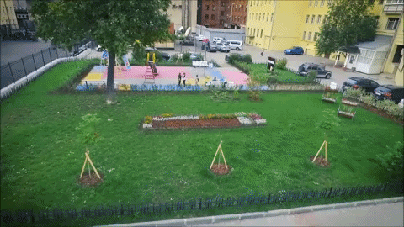
ВЕДОМСТВЕННАЯ ЦЕЛЕВАЯ ПРОГРАММА НА 2020 ГОД
«БЛАГОУСТРОЙСТВО ТЕРРИТОРИИ МУНИЦИПАЛЬНОГО ОБРАЗОВАНИЯ»
во исполнение вопроса местного значения
«осуществление благоустройства территории муниципального образования»
Основные мероприятия:
Мощение, асфальтирование, создание зон отдыха, оборудование контейнерных площадок на дворовых территориях; содержание территорий зеленых насаждений общего пользования местного значения, в том числе организация работ по компенсационному озеленению, уборке и ремонту объектов зеленых насаждений в границах указанных территорий, удаление аварийных, больных деревьев и кустарников, содержание и ремонт детских и спортивных площадок, ямочный ремонт, выполнение текущего ремонта дворовой территории по заявкам жителей
25 100,0 тыс. руб.

Slide 27
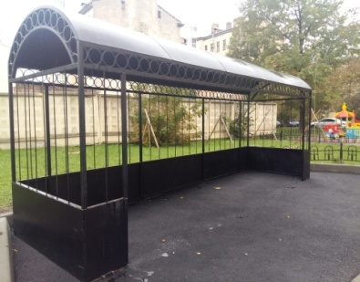
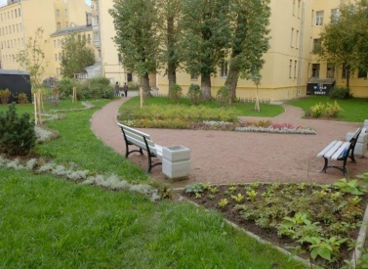
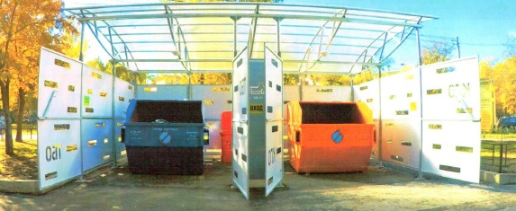
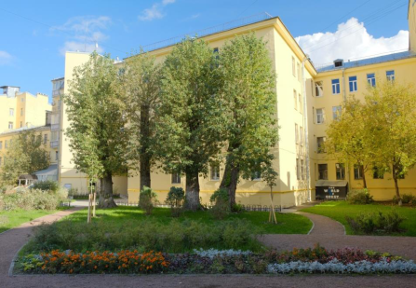
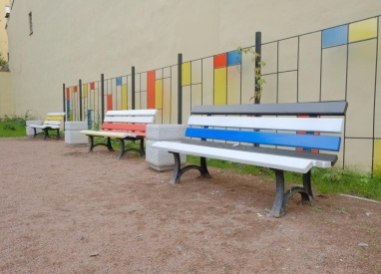
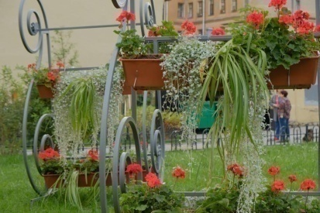
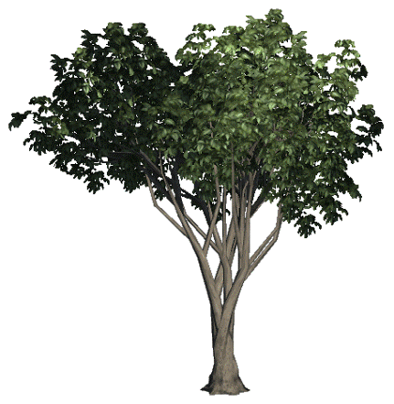
ВЕДОМСТВЕННАЯ ЦЕЛЕВАЯ ПРОГРАММА НА 2020 ГОД
«БЛАГОУСТРОЙСТВО ТЕРРИТОРИИ МУНИЦИПАЛЬНОГО ОБРАЗОВАНИЯ»
во исполнение вопроса местного значения
«Осуществление благоустройства территории муниципального образования»
Обустройство современных контейнерных площадок для сбора твердых бытовых отходов
Невский пр., д.141
Гончарная ул., д.10
Черняховского ул., д.43

Slide 28
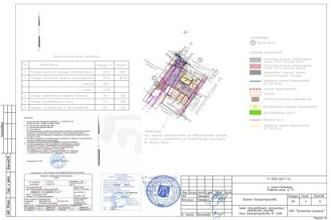
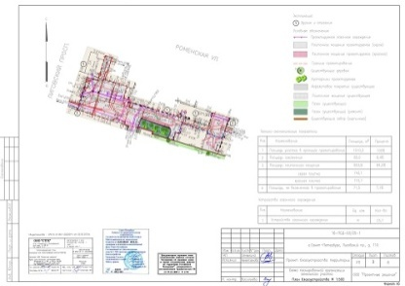
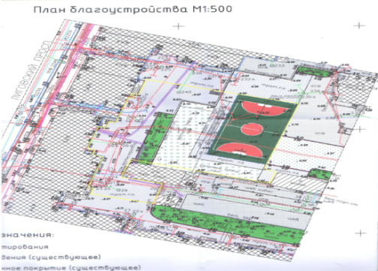
ВЕДОМСТВЕННАЯ ЦЕЛЕВАЯ ПРОГРАММА НА 2020 ГОД
«БЛАГОУСТРОЙСТВО ТЕРРИТОРИИ МУНИЦИПАЛЬНОГО ОБРАЗОВАНИЯ»
Обустройство детской площадки
Миргородская ул., д.10
Ремонт дорожного покрытия дворовой территории
Роменская ул., д.9
Ежегодная посадка цветочной рассады в вазоны и цветники

Slide 29
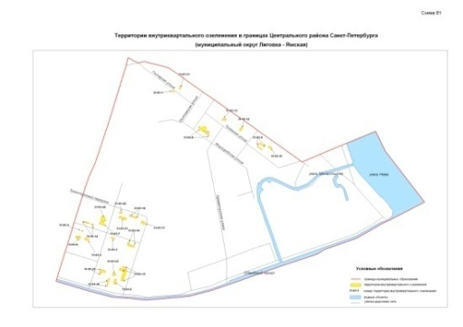
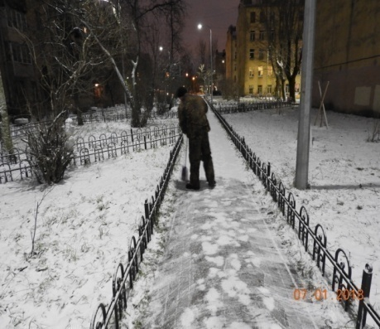
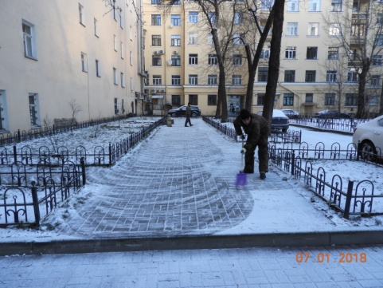
ВЕДОМСТВЕННАЯ ЦЕЛЕВАЯ ПРОГРАММА НА 2020 ГОД
«БЛАГОУСТРОЙСТВО ТЕРРИТОРИИ МУНИЦИПАЛЬНОГО ОБРАЗОВАНИЯ»
Содержание территорий зеленых насаждений общего пользования местного значения
Площадь территорий зеленых насаждений общего пользования местного значения составляет 1,47 га. и включает в себя 26 объекта.
Гончарная ул., д.21
Лиговский пр., д.110
Черняховского ул., д. 35/7
Лиговский пр., д.116-118 лит. А
Лиговский пр., д.116-118 лит. Б
Наб. Обводного канала, д.53
Черняховского ул., д. 26-28
Миргородская ул., д.10
Невский пр., д. 153
Невский пр., д. 163
Невский пр., д. 107
Невский пр., д. 141
сквер пересечения Роменской ул. и Днепропетровской ул.
Невский пр., д. 129
Лиговский пр., д. 106
Днепропетровская ул., д. 43
Днепропетровская ул., д. 3
Роменская ул., д. 11-13
Наб. Обводного канала , д. 55
Транспортный пер., д. 11
Черняховского ул. , д.53
Черняховского ул., д. 51
Черняховского ул., д. 5
Черняховского ул., д. 30А
Днепропетровская ул., д.4

Slide 30
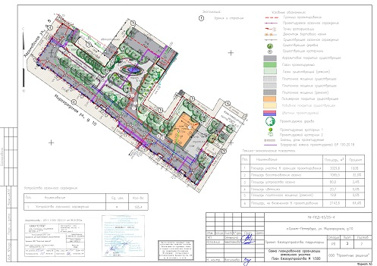
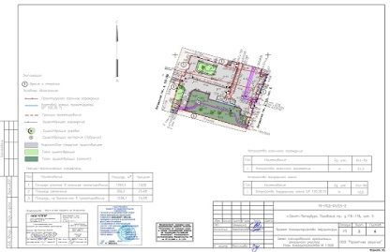
ВЕДОМСТВЕННАЯ ЦЕЛЕВАЯ ПРОГРАММА НА 2020 ГОД
«БЛАГОУСТРОЙСТВО ТЕРРИТОРИИ МУНИЦИПАЛЬНОГО ОБРАЗОВАНИЯ»
во исполнение вопроса местного значения
«Осуществление благоустройства территории муниципального образования»
Прочие работы:
Разработка проектно-сметной документации
Установка малых архитектурных форм, компенсационное озеленение (посадка деревьев и кустарников взамен вырубленных), удаление аварийных, больных деревьев и кустарников, содержание и ремонт детских и спортивных площадок, ямочный ремонт, выполнение текущего ремонта территории по заявкам жителей

Slide 31
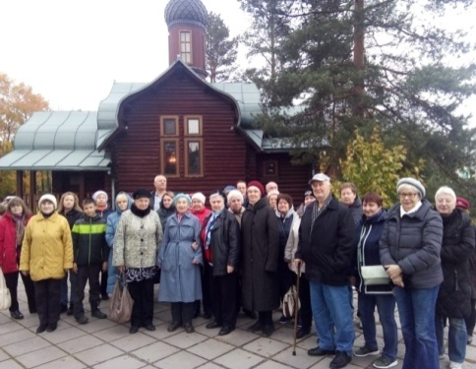
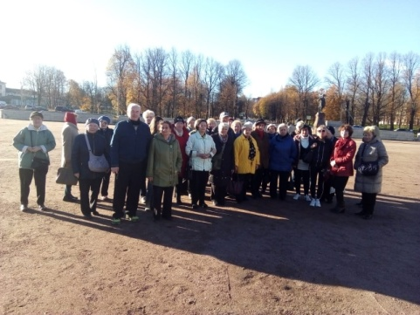
ВЕДОМСТВЕННАЯ ЦЕЛЕВАЯ ПРОГРАММА НА 2020 ГОД
«ОРГАНИЗАЦИЯ И ПРОВЕДЕНИЕ ДОСУГОВЫХ МЕРОПРИЯТИЙ,
ДЛЯ ЖИТЕЛЕЙ МУНИЦИПАЛЬНОГО ОБРАЗОВАНИЯ»
Организация проведение экскурсионных поездок:
«ВЕСЕЛЫЕ ПРИКЛЮЧЕНИЯ В КАРЕЛИИ»
«ГОСПОДИН ВЕЛИКИЙ НОВГОРОД»
«ПСКОВ-ИЗБОРСК-ПУШКИНСКИЕ ГОРЫ»
«В КРЕСТЦЫ ЗА ЕЛОЧНЫМИ ИГРУШКАМИ И ЗНАМЕНИТОЙ ВЫШИВКОЙ»
«ОСТРОВ КОНЕВЕЦ «КОНЕВСКИЙ МОНАСТЫРЬ»
«ОСТАШКОВ – КРЕСТЦЫ С ПАРОВОЗНОЙ ПРОГУЛКОЙ»
«ДЕМЯНСКОЕ КОЛЬЦО»
«ВЫХОДНЫЕ В ТВЕРСКОЙ ГУБЕРНИИ»
«ОРАНИЕНБАУМ. БОЛЬШОЙ МЕНЬШИКОВСКИЙ ДВОРЕЦ»
«ПО КОРОЛЕВСКОЙ ДОРОГЕ В ГОРОД СЕВЕРНОГО МОДЕРНА – ВЫБОРГ» и др.
2310
человек
4313,9 тыс. руб.

Slide 32
ВЕДОМСТВЕННАЯ ЦЕЛЕВАЯ ПРОГРАММА НА 2020 ГОД
«ОРГАНИЗАЦИЯ И ПРОВЕДЕНИЕ ДОСУГОВЫХ МЕРОПРИЯТИЙ,
ДЛЯ ЖИТЕЛЕЙ МУНИЦИПАЛЬНОГО ОБРАЗОВАНИЯ»
Основные мероприятия:
Проведение творческих занятий по техническому моделированию
Проведение творческих занятий по песочной анимации
Проведение творческих занятий по изобразительному искусству
Проведение развивающих занятий для родителей с детьми в возрасте до 3-х лет «семейный клуб «малышок»
Кружок «Досуг»

Slide 33
Перечень планов непрограммных направлений деятельности на 2020 год
№ п/п | Наименование плана | Объем бюджетных средств (тыс.руб.)
1 | «Временное трудоустройство несовершеннолетних в возрасте от 14 до 18 лет в свободное от учебы время на 2020 год» | 583,8
2. | «Профилактика дорожно-транспортного травматизма на территории муниципального образования» | 360,0
3. | «Средства массовой информации Муниципального образования» | 1 720,0
4. | «Экология» | 30,0
5. | «Осуществление защиты прав потребителей на территории Муниципального образования» | 15,0
6. | «Проведение подготовки и обучения неработающего населения способам защиты и действиям в чрезвычайных ситуациях, а также способам защиты от опасностей, возникающих при ведении военных действий или вследствие этих действий» | 329,6

Slide 34
ПЛАН НЕПРОГРАММНЫХ НАПРАВЛЕНИЙ ДЕЯТЕЛЬНОСТИ НА 2020 ГОД
«ВРЕМЕННОЕ ТРУДОУСТРОЙСТВО НЕСОВЕРШЕННОЛЕТНИХ В ВОЗРАСТЕ ОТ 14 ДО 18 ЛЕТ
В СВОБОДНОЕ ОТ УЧЕБЫ ВРЕМЯ НА 2020 ГОД»
Основные мероприятия:
Предоставление несовершеннолетним гражданам в возрасте от 14 до 18 лет возможности временного трудоустройства в свободное от учебы время с целью приобретения трудовых навыков, профилактики безнадзорности и правонарушений;
Материальная поддержка несовершеннолетних граждан, находящихся в трудной жизненной ситуации;
Адаптация молодежи к условиям функционирования рынка труда.
*Оплата труда несовершеннолетних в период участия во временном трудоустройстве – 12071,0 руб. в месяц.
30 человека
583,8 тыс. руб.

Slide 35
ПЛАН НЕПРОГРАММНЫХ НАПРАВЛЕНИЙ ДЕЯТЕЛЬНОСТИ НА 2020 ГОД
«ПРОФИЛАКТИКА ДОРОЖНО-ТРАНСПОРТНОГО ТРАВМАТИЗМА НА ТЕРРИТОРИИ МУНИЦИПАЛЬНОГО ОБРАЗОВАНИЯ»
Основные мероприятия:
Интерактивная квест - игра «Маршрут безопасности»
2 Интерактивные программы «Пешеход внимательный»
Программа «Пешеход внимательный»
200 человек
360,0 тыс.руб.

Slide 36
ПЛАН НЕПРОГРАММНЫХ НАПРАВЛЕНИЙ ДЕЯТЕЛЬНОСТИ НА 2020 ГОД
«СРЕДСТВА МАССОВОЙ ИНФОРМАЦИИ
МУНИЦИПАЛЬНОГО ОБРАЗОВАНИЯ»
«УЧРЕЖДЕНИЕ ПЕЧАТНОГО СРЕДСТВА МАССОВОЙ ИНФОРМАЦИИ ДЛЯ ОПУБЛИКОВАНИЯ МУНИЦИПАЛЬНЫХ ПРАВОВЫХ АКТОВ, ОБСУЖДЕНИЯ ПРОЕКТОВ МУНИЦИПАЛЬНЫХ ПРАВОВЫХ АКТОВ ПО ВОПРОСАМ МЕСТНОГО ЗНАЧЕНИЯ, ДОВЕДЕНИЯ ДО СВЕДЕНИЯ ЖИТЕЛЕЙ МУНИЦИПАЛЬНОГО ОБРАЗОВАНИЯ ОФИЦИАЛЬНОЙ ИНФОРМАЦИИ О СОЦИАЛЬНО-ЭКОНОМИЧЕСКОМ И КУЛЬТУРНОМ РАЗВИТИИ МУНИЦИПАЛЬНОГО ОБРАЗОВАНИЯ»
72 000 экземпляров
(тираж 6 000 экземпляров в месяц)
1720,0 тыс. руб.

Slide 37
ПЛАН НЕПРОГРАММНЫХ НАПРАВЛЕНИЙ ДЕЯТЕЛЬНОСТИ НА 2020 ГОД
«ЭКОЛОГИЯ»
Основные мероприятия:
Проведение конкурса детского рисунка «Сохраним природу вместе»
Осуществление экологического просвещения и формирование экологической культуры
325 человек
30 тыс. руб.

Slide 38
ПЛАН НЕПРОГРАММНЫХ НАПРАВЛЕНИЙ ДЕЯТЕЛЬНОСТИ НА 2020 ГОД
«ОСУЩЕСТВЛЕНИЕ ЗАЩИТЫ ПРАВ ПОТРЕБИТЕЛЕЙ НА ТЕРРИТОРИИ
МУНИЦИПАЛЬНОГО ОБРАЗОВАНИЯ»
Основные мероприятия:
Проведение конкурс посвященного Всемирному дню защиты прав потребителей по теме «Самый грамотный потребитель»
Изготовление печатной продукции:«Защита прав потребителей в сфере розничной торговли»
Консультационная поддержка граждан по вопросам защиты прав потребителей.
15 тыс. руб.

Slide 39
ПЛАН НЕПРОГРАММНЫХ НАПРАВЛЕНИЙ ДЕЯТЕЛЬНОСТИ НА 2020 ГОД «ПРОВЕДЕНИЕ ПОДГОТОВКИ И ОБУЧЕНИЯ НЕРАБОТАЮЩЕГО НАСЕЛЕНИЯ СПОСОБАМ ЗАЩИТЫ И ДЕЙСТВИЯМ В ЧРЕЗВЫЧАЙНЫХ СИТУАЦИЯХ, А ТАКЖЕ СПОСОБАМ ЗАЩИТЫ ОТ ОПАСНОСТЕЙ, ВОЗНИКАЮЩИХ ПРИ ВЕДЕНИИ ВОЕННЫХ ДЕЙСТВИЙ ИЛИ ВСЛЕДСТВИЕ ЭТИХ ДЕЙСТВИЙ»
Основные мероприятия:
Проведение обучающих лекций по вопросам гражданской обороны, защиты населения от чрезвычайных ситуаций
81 человек
329,6тыс. руб.

Slide 40
Основные направления деятельности
Муниципального казенного учреждения
по оказанию муниципальных услуг "Лиговка-Ямская"
ГО и ЧС
Трудоустройство несовершеннолетних.
Досуговые мероприятия
Благоустройство территории в том числе содержание уличного одорудования.
8 409,4 тыс. руб.

Slide 41
Г Л О С С А Р И Й
Бюджет – форма образования и расходования денежных средств, предназначенных для финансового обеспечения задач и функций местного самоуправления.
Доходы – поступающие в бюджет денежные средства, в виде налоговых, неналоговых и безвозмездных поступлений.
Расходы – денежные средства, направляемые на финансовое обеспечение задач и функций органов местного самоуправления.
Дефицит – превышение расходов бюджета над его доходами (-).
Профицит –превышение доходов бюджета над его расходами (+).
Межбюджетные трансферты – средства, предоставляемые одним бюджетом бюджетной системы Российской Федерации другому бюджету бюджетной системы Российской Федерации. Виды межбюджетных трансфертов:
Субвенция – средства, предоставляемые одним бюджетом бюджетной системы Российской Федерации другому бюджету бюджетной системы Российской Федерации в целях обеспечения обязанностей по выполнению переданных полномочий.
Субсидия – средства, предоставляемые одним бюджетом бюджетной системы Российской Федерации другому бюджету бюджетной системы Российской Федерации в целях исполнения обязанностей по решению вопросов местного значения.
Дотация – средства, предоставляемые одним бюджетом бюджетной системы Российской Федерации другому бюджету бюджетной системы Российской Федерации в целях выравнивания финансовых возможностей для решения вопросов местного значения.
_____________________________________

